Slide 1





Thứ….ngày…..tháng…..năm…..
NGUYỄN
THỊ ÁI
QUYÊN

Slide 2

Hiểu công dụng của dấu ngoặc kép khi viết câu.
Biết đặt và trả lời câu hỏi “Bằng gì?”

Slide 3
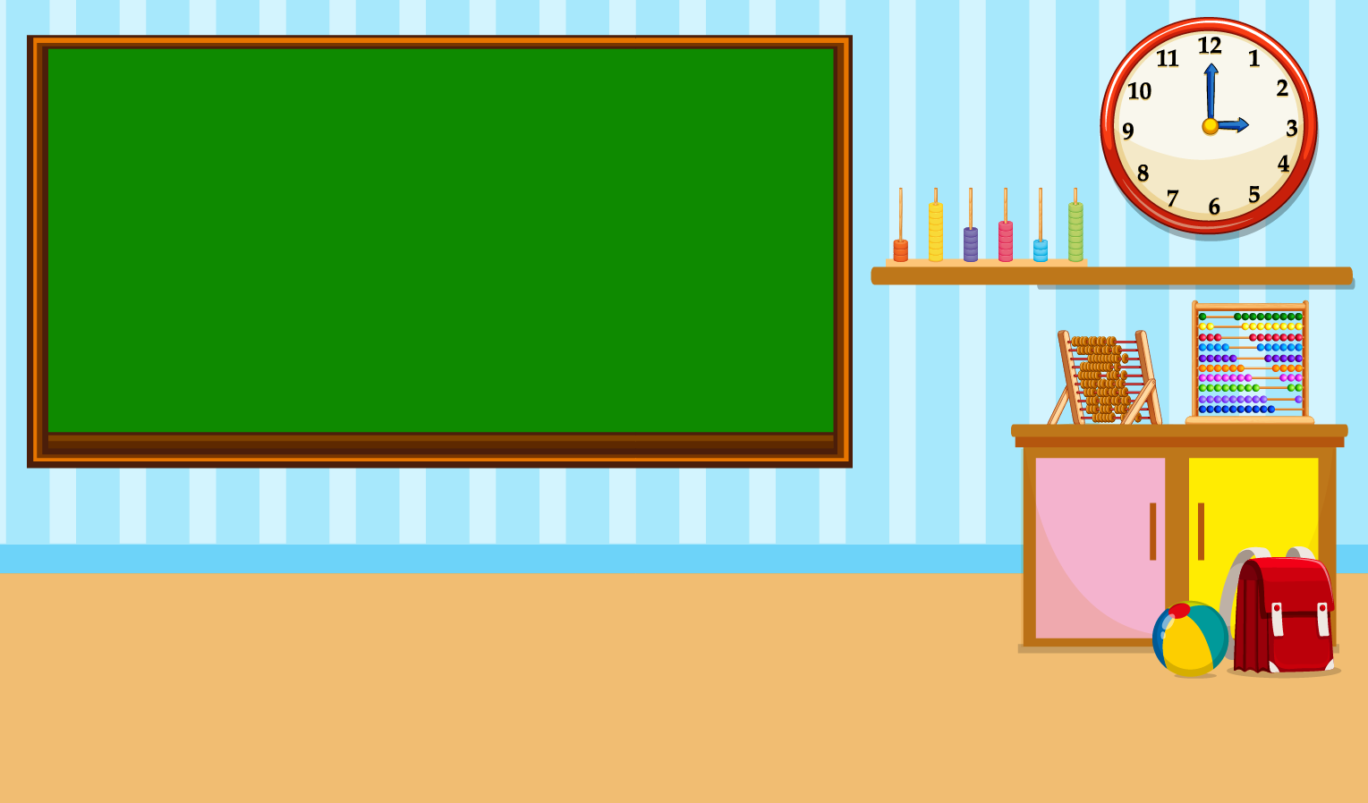
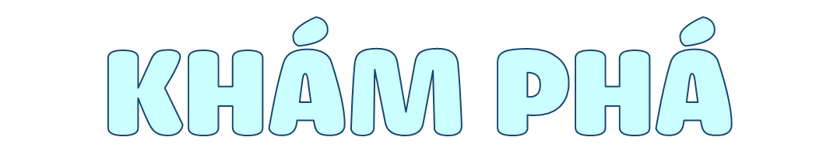



Slide 4

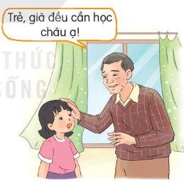
1. Dấu câu nào dùng để đánh dấu đối thoại của các nhân vật trong đoạn văn dưới đây?
Gần trưa, ông ngoại về đến nhà. Ông khoe với Diệp: “Hôm nay, ông đăng kí học lớp tiếng Anh rồi nhé!”. Diệp trong mắt: “Ông nhiều tuổi sao còn học ạ?”. Ông bảo: “Trẻ, già đều cần học cháu ạ!”. Diệp thắc mắc: “Thế nếu phải họp phụ huynh thì ai sẽ đi họp cho ông ạ?”.
(Theo Khánh Toàn)

Slide 5
Các lời nói đó đều được đánh dấu bằng dấu ngoặc kép.
Những lời đối thoại của các nhân vật:
“Hôm nay, ông đăng kí học lớp tiếng Anh rồi nhé!”
“Ông nhiều tuổi sao còn học ạ?”
“Trẻ, già đều cần học cháu ạ!”
“Thế nếu phải họp phụ huynh thì ai sẽ đi họp cho ông ạ?”.

Slide 6
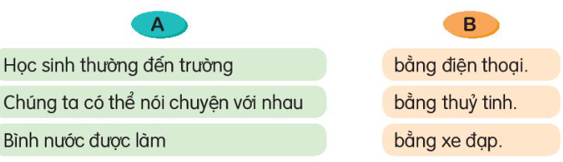

2. Ghép ý ở cột A với ý phù hợp ở cột B để tạo câu.

Slide 7
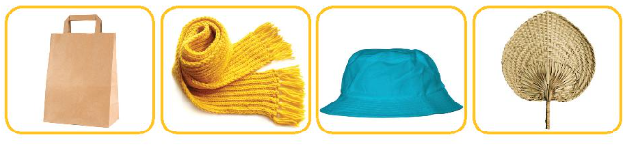
3. Dựa vào tranh, đặt và trả lời câu hỏi Bằng gì?
a. Về chất liệu.
M: - Cái túi được làm bằng gì?
- Cái túi được làm bằng giấy.

Slide 8


Slide 9


Cái mũ được làm bằng gì?
Cái mũ được làm bằng vải.

Slide 10
Cái quạt được làm bằng gì?
Cái quạt được làm bằng tre, lá cọ, .....

Slide 11
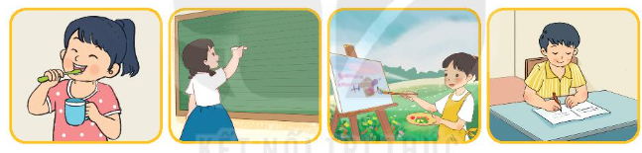
3. Dựa vào tranh, đặt và trả lời câu hỏi Bằng gì?
b. Về công cụ.
M: - Bạn nhỏ đánh răng bằng gì?
- Bạn nhỏ đánh răng bằng bàn chải.

Slide 12
Bạn nhỏ vẽ tranh bằng gì?
Bạn nhỏ vẽ tranh bằng cọ.

Slide 13
Bạn nhỏ viết bài bằng gì?
Bạn nhỏ viết bài bằng bút.

Slide 14
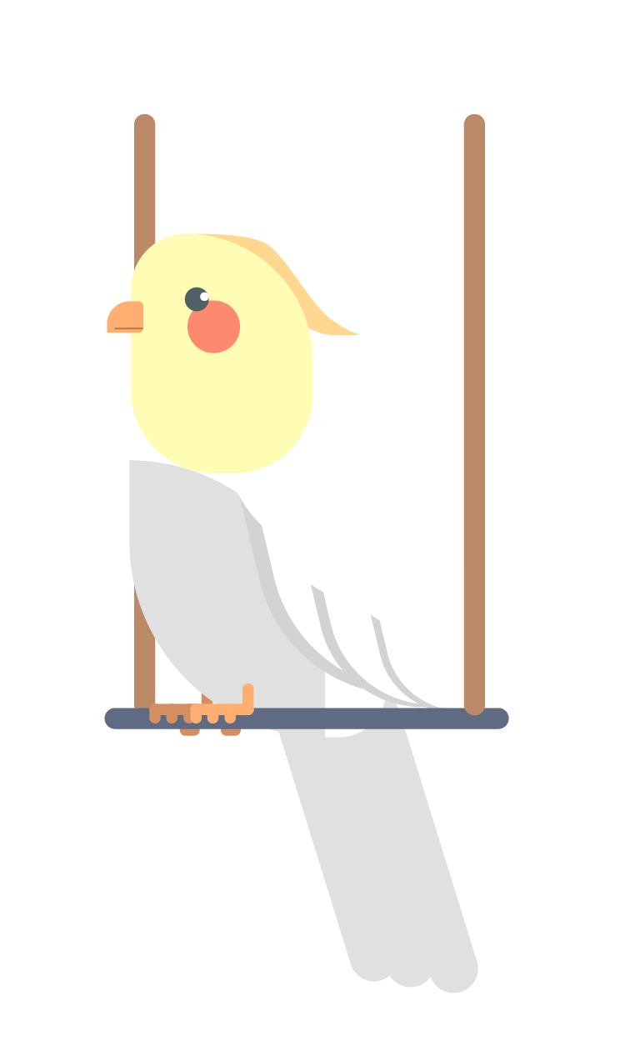
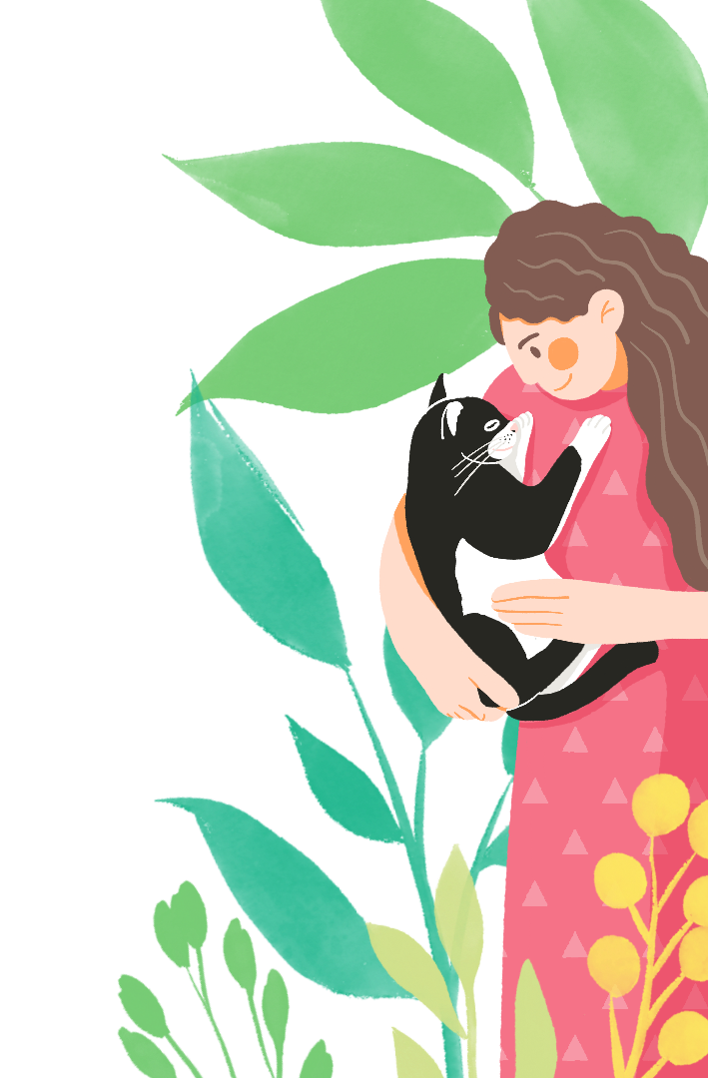



Slide 15
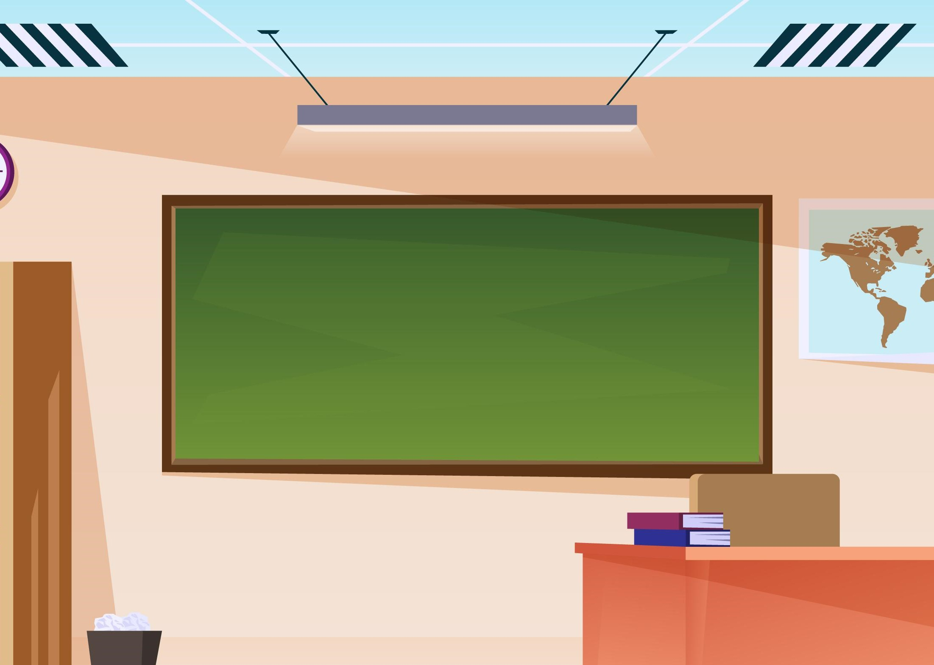


Theo em, dấu ngoặc kép có tác dụng gì?

Slide 16
Dấu ngoặc kép dùng để đánh dấu chỗ bắt đầu và kết thúc lời nói của nhân vật hoặc phần trích dẫn nguyên văn.

Slide 17
Em đã học được gì?
- Hiểu được công dụng dấu ngoặc kép khi viết câu
- Biết đặt và trả lời câu hỏi “bằng gì”
- Biết quan tâm, yêu quý đối với những người thân trong gia đình

Slide 18


Giáo viên điền vào đây
Giáo viên điền vào đây
Giáo viên điền vào đây
Giáo viên điền vào đây

Slide 19
